Slide 1
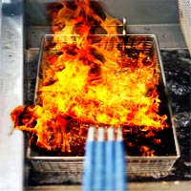
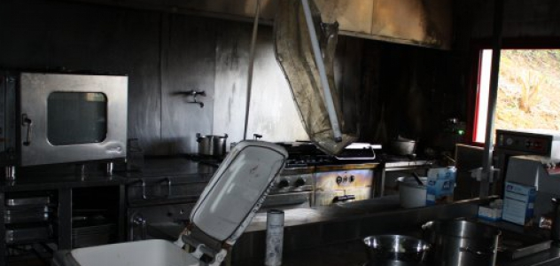
Protection contre les incendies
Cardinaux yan

Slide 2
Collaborateurs
Les collaborateurs doivent recevoir, sous une forme contraignante, une information concernant leurs responsabilités en cas d’incendie

Slide 3
Informations à recevoir
Maniement d’extincteurs portables et de bouches d’incendie
Transmission de l’alarme en cas d’incendie (contacter et informer le service du feu)
Mesures d’interventions (personnes, animaux, marchandises)
Installations techniques à disposition

Slide 4
Comportement à avoir si un incendie se déclare

Slide 5
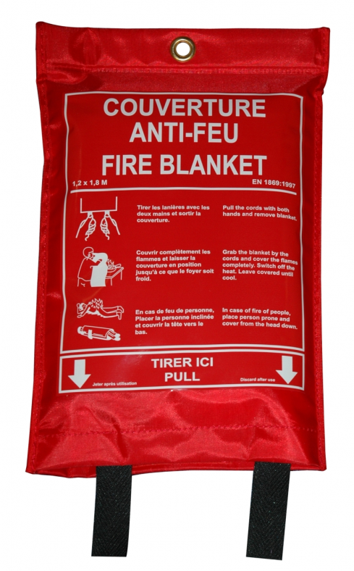
Que peut-on prévoir dans une cuisine comme matériel anti-feu
Extincteur de la catégorie F
Couverture anti-feu pour l’huile chaude

